Slide 1

COMPROMISO DE GESTION SIRH
DEPARTAMENTO DE GESTION DE RRHH
DIVISIÓN DE GESTIÓN Y DESARROLLO DE LAS PERSONAS
SUBSECRETARIA REDES ASISTENCIALES
MINISTERIO DE SALUD

Slide 2
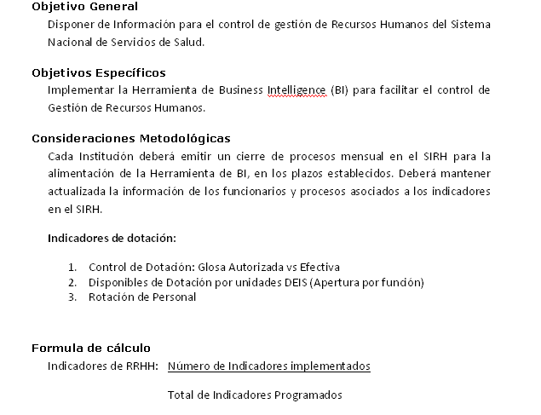
Orientaciones Técnicas

Slide 3
Orientaciones Técnicas
Para dar cumplido el indicador, se considera oportunidad y calidad de la información.
Oportunidad: Que los archivos estén disponibles en la carpeta CGSIRH, a más tardar el día 15 de Abril a las 18:00 horas. Esto es muy importante ya que existe una tarea programada en el Servidor par transferir la información.
Calidad de la Información: Información de los archivos completa y consistente.
Importante:
Respetar los títulos de las planillas de información
No modificar el nombre de las hojas.
Nombrar cada Archivo según solicitud

Slide 4
Orientaciones Técnicas
Archivos de Dotación Efectiva (Impacta indicador 1, 2 y 3) (Horas)
Archivo de Honorarios (Impacta indicador 1) (Formato)
Archivo de Código del Trabajo (Impacta indicador 1) (Formato)
Archivo Cese (Impacta indicador 3) (Cese ambiguos)
Archivo Dotación Autorizada por establecimiento (Impacta indicador 1) (Formato)
Archivo Unidades DEIS (Impacta indicador 2) (Formato y Funcionarios en unidades vigentes)

Slide 5
Gobierno de Chile | Ministerio del Economía y Empresas de Menor Tamaño

Slide 6
Orientaciones Técnicas
Evaluación Final próximo lunes
Próxima tarea programada Dotación Mes de Abril 27/05/2011
Instrucciones de Gasto 31/05/2011 (Video conferencia de acuerdo a la implementación y disponibilidad) Cierre Mes Accesoria.
Indicadores de Gasto:
  Control de Gasto: Glosa Autorizada vs Efectiva
  Control Gastos Variables (Horas Extras, Viáticos, Reemplazo y Suplencia)
  Control Honorarios
  Porcentaje de endeudamiento funcionarios
  Diferencia Registro SIRH vs SIGFE
Medio de verificación:
  Cumplimiento Entrega Mensual Ind. Dotación
  Detalle liquidación de remuneraciones (Normal y Accesorias) Automático
  Nomina de pago honorarios ( Automático, Manual)
  Informe detalle SIGFE (Ministerio)
  Nomina detallada Gasto en viáticos (Manual)

Slide 7
Prototipo Qlik View:

